Slide 1



Szkolenie:
E-DD i przemieszczanie wyrobów zwolnionych
w Systemie EMCS PL2
Kraków, 2022 r.

Slide 2
Agenda
Od 10:00 | Nowe formy realizacji zakupu paliwa żeglugowego „bez akcyzy”
 | Podstawowe zagadnienia: Zwolnienie od akcyzy Rejestracja dla celów akcyzy - CRPA Powiązanie osoby z firmą Ustalenie kanału komunikacji z Systemem EMCS PL 2 Dostawy paliw żeglugowych i obowiązki odbiorcy: E-DD, czyli elektroniczny dokument dostawy w Systemie EMCS PL2 Potencjalne kary i podatek akcyzowy do zapłaty Kontrola UCS na etapie odbioru Raport odbioru Archiwizacja e-DD Pytania i odpowiedzi

Slide 3
Zwolnienie od akcyzy

Slide 4
Zwolnienie od akcyzy
Pakiet paliwowy - ZMIANY dot. VAT - deklaracje i rozliczenie
Zwalnia się od akcyzy ze względu na przeznaczenie następujące wyroby akcyzowe:
używane do celów żeglugi, włączając rejsy rybackie, wyroby energetyczne - w przypadkach, o których mowa w ust. 3, jeżeli są spełnione warunki, o których mowa w ust. 5 pkt 1, 2 i 2a oraz w ust. 6, 6e, 12 i 13
[warunki zwolnienia od akcyzy]

Slide 5
Zwolnienie od akcyzy – warunki [ust. 3]
Pakiet paliwowy - ZMIANY dot. VAT - deklaracje i rozliczenie
Zwolnienie od akcyzy wyrobów, stosuje się m.in. w przypadku ich:
dostarczenia ze składu podatkowego na terytorium kraju do podmiotu zużywającego,
dostarczenia od podmiotu pośredniczącego do podmiotu zużywającego.

Slide 6
Zwolnienie od akcyzy – warunki: zabezpieczenie
Pakiet paliwowy - ZMIANY dot. VAT - deklaracje i rozliczenie
Zwolnienie od akcyzy wyrobów, stosuje się wyłącznie w przypadku:
*objęcia wyrobów akcyzowych będących przedmiotem zwolnienia zabezpieczeniem akcyzowym;
w wysokości zobowiązania podatkowego
mogącego powstać w przypadku użycia tych wyrobów niezgodnie z przeznaczeniem uprawniającym do zwolnienia od akcyzy lub naruszenia warunków zwolnienia
i
do czasu potwierdzenia odbioru wyrobów akcyzowych przez:
podmiot zużywający;
* przemieszczenia wyrobów akcyzowych na podstawie e-DD
albo dokumentu zastępującego e-DD
oraz zakończenia przemieszczania w formie raportu odbioru.

Slide 7
Aby firma Oktan Energy & V/L Service Sp. z o.o. od 01.02.2022 r.
mogła do państwa dostarczać olej żeglugowy zwolniony od akcyzy i zachowując obecnie obowiązujące przepisy prawa wszystkie 4 powyższe warunki muszą być spełnione.
W przeciwnym razie skutkiem będzie brak możliwości zakupu paliwa żeglugowego bez akcyzy.
Koszt akcyzy to często równowartość ceny paliwa, zatem należy dążyć do zachowania uprawnienia do zakupów paliwa żeglugowego w zwolnieniu od akcyzy.

Slide 8
Co zrobić, żeby obsługiwać EMCS PL2 w zakresie e-DD?
Założyć konto na PUESC (www.puesc.gov.pl)
Zarejestrować osobę fizyczną na PUESC (eFormularze/Rejestracja osoby fizycznej)
Uzyskać podpis elektroniczny (kwalifikowany lub certyfikat celny)
Rejestracja/aktualizacja podmiotu (kanały komunikacyjne dla EMCS PL2)
Powiązać osobę fizyczną (reprezentanta) z podmiotem (złożenie pełnomocnictwa).

Slide 9
Centralny Rejestr Podmiotów Akcyzowych (CRPA)

Slide 10
CRPA [ust. 6]
Zgodnie z przepisami ustawy o podatku akcyzowym
zgłoszenia rejestracyjnego musi dokonać
m.in. podmiot prowadzący działalność gospodarczą
zamierzający zużywać paliwo żeglugowe
zwolnione od akcyzy ze względu na przeznaczenie
- przed dniem wykonania pierwszej czynności
z wykorzystaniem tych wyrobów.

Slide 11
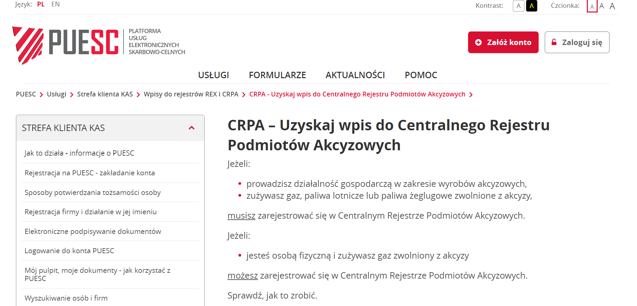
Gdzie i jak prawidłowo zarejestrować siebie i firmę, aby nadal kupować paliwo żeglugowe zwolnione od akcyzy?
Na platformie PUESC w ramach CRPA.
CRPA

Slide 12

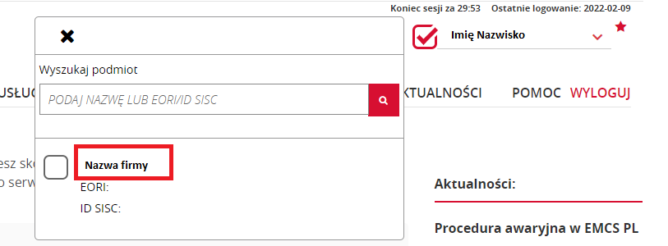
CRPA
W celu upewnienia się, że są Państwo odpowiednio i kompletnie zarejestrowani w PUESC należy spełnić łącznie 4 poniższe warunki :
1. Powiązanie z firmą: po zalogowaniu do systemu PUESC: puesc.gov.pl w prawym górnym rogu po lewej stronie od naszego imienia i nazwiska po rozwinięciu ‘’Wybierz powiązanie pierwsze’’ pojawi się firma którą reprezentujemy.
Jeżeli nie ma tam żadnego wpisu oznacza to, że nasze konto nie jest powiązane z naszą firmą i należy dokonać powiązania.

Slide 13
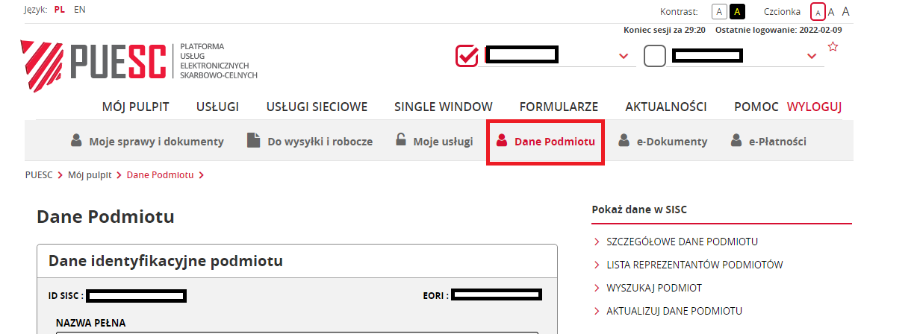
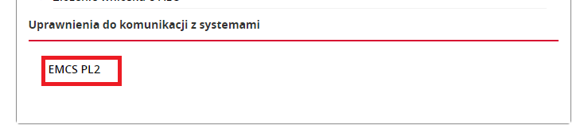
CRPA
2. Warunek: gdy wybierzemy naszą firmę w powyższym oknie wybieramy ‘’Dane podmiotu’’ zjeżdżamy na sam dół strony i sprawdzamy czy w polu ‘’Uprawnienia do komunikacji z systemami’’ widnieje ‘’EMCS PL2’’

Slide 14
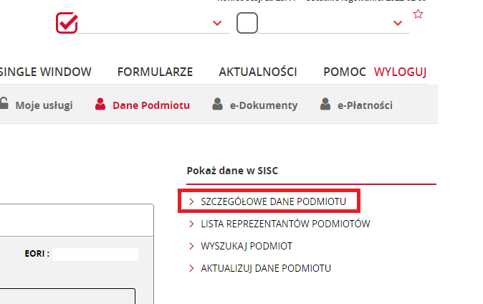
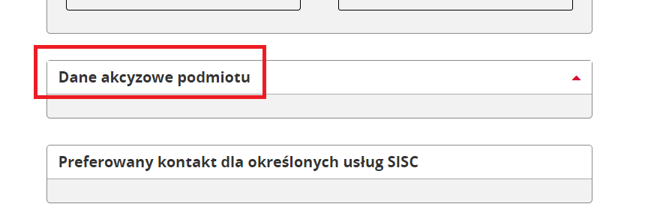
CRPA
3. Warunek: wybieramy zakładkę ‘’SZCZEGÓŁOWE DANE PODMIOTU’’ z listy po prawej następnie zjeżdżamy w dół do zakładki ‘’Dane akcyzowe podmiotu’’ klikamy ją co powoduje jej rozwinięcie.

Slide 15
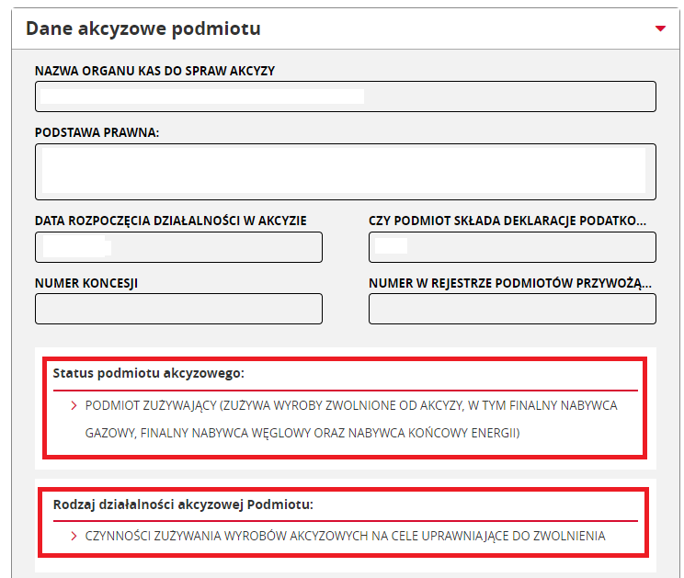
CRPA
W zakładce ‘’Status podmiotu akcyzowego:’’ widnieć powinno:
‘’PODMIOT ZUŻYWAJĄCY (ZUŻYWA WYROBY ZWOLNIONE OD AKCYZY, W TYM FINALNY NABYWCA GAZOWY, FINALNY NABYWCA WĘGLOWY ORAZ NABYWCA KOŃCOWY ENERGII)’’

Slide 16
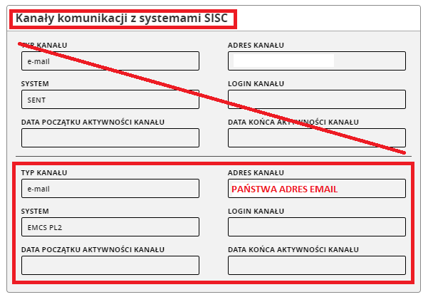
CRPA
4. Warunek: w zakładce szczegółowe dane podmiotu w sekcji ‘’Kanały komunikacji z systemami SISC ‘’
TYP KANAŁU: e-mail
SYSTEM: EMCS PL2
ADRES KANAŁU: (państwa adres email, do którego macie dostęp)

Slide 17
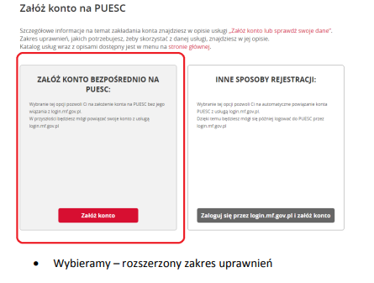
CRPA
REJESTRACJA na Platformie PUESC 2: www-2.puesc.gov.pl
Wybieramy - Załóż konto
Wybieramy – załóż konto bezpośrednio na PUESC lub jeżeli mamy profil zaufany wybieramy inne sposoby rejestracji.
Zakładanie konta bezpośrednio na PUESC:

Slide 18
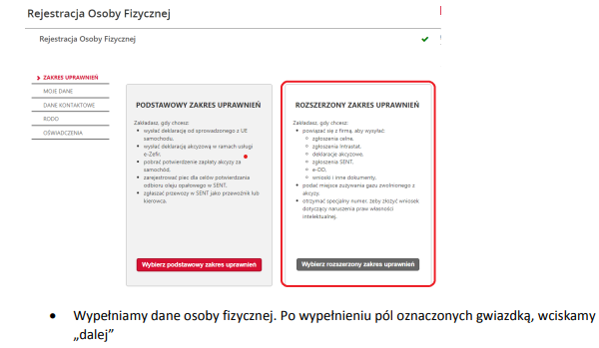
KROK 1 Przejdź do zakładania konta - Załóż konto na PUESC.
Wybierz zakres uprawnień właściwy dla twoich spraw: Wybierz rozszerzony zakres uprawnień, to oznacza wskazanie Chcę powiązać się z firmą, żeby wysyłać e-DD.

Slide 19
Pamiętaj!
Aby móc dokonywać zmian danych firmy musisz nadać sobie Uprawnienie rozszerzone: Aktualizacja danych podmiotu.
Z upoważnienia udzielonego pełnomocnikowi lub z oświadczenia złożonego przez pracodawcę dla pracownika musi jednoznacznie wynikać, że pełnomocnik/pracownik posiada uprawnienie rozszerzone „Aktualizacja danych podmiotu".
Jeżeli jesteś właścicielem podmiotu tj. prowadzisz jednoosobową działalność gospodarczą lub jesteś uprawniony do samodzielnej reprezentacji podmiotu (na podstawie zapisów w KRS lub w umowie spółki cywilnej) nie musisz przedstawiać upoważnienia, zakres reprezentacji wskazujesz we wniosku.
W karcie Rejestracja osoby fizycznej:
Podaj następujące dane: Imię, Nazwisko, kraj (obywatelstwo domyślnie ustawione jest na: Polska, z możliwością zmiany), adres e-mail (na który otrzymasz link, którym potwierdzisz założenie konta), hasło.
W przypadku osób podających inne obywatelstwo niż polskie należy podać obowiązkowo: numer identyfikacyjny (nadany w kraju pochodzenia), datę urodzenia, rodzaj dokumentu tożsamości oraz jego numer i serie.
Możesz również podać numer PESEL, o ile go posiadasz.
Wybierz Dalej, aby przejść do następnej karty.

Slide 20
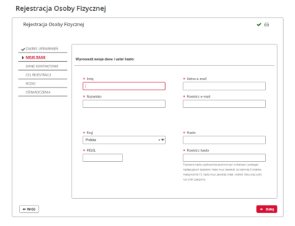

Slide 21
Na trzeciej karcie podaj adres do korespondencji oraz numer telefonu komórkowego.
Podając adres znajdujący się w Polsce musisz wypełnić pola w kolejności Województwo, Powiat, Gmina, Miejscowość, Kod pocztowy, Poczta (pole nieobowiązkowe), Skrytka pocztowa (Pole nieobowiązkowe), Ulica (jeśli występuje w danej miejscowości), Numer domu, Numer lokalu (jeśli występuje).
Numer telefonu powinien być podanie w formacie międzynarodowym np.: +48 12 123 456 789. Prefiks +48 jest dodany domyślnie, możesz go zastąpić dowolnym numerem kierunkowym.
Możesz również podać adres ePUAP – jego podanie umożliwi przesyłanie korespondencji na daną skrytkę ePUAP. Format danych to: /login/domyslna lub /login/skrytka.
Po podaniu tych danych należy zaakceptować właściwą zgodę.
Wybierz Dalej, aby przejść do następnej karty.

Slide 22
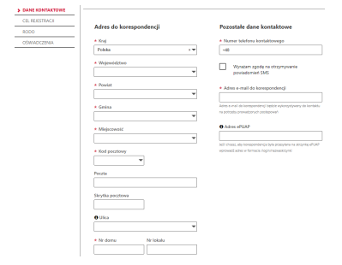

Slide 23
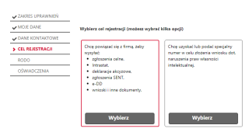
Wybierz cel rejestracji: powiązanie z firmą.

Slide 24
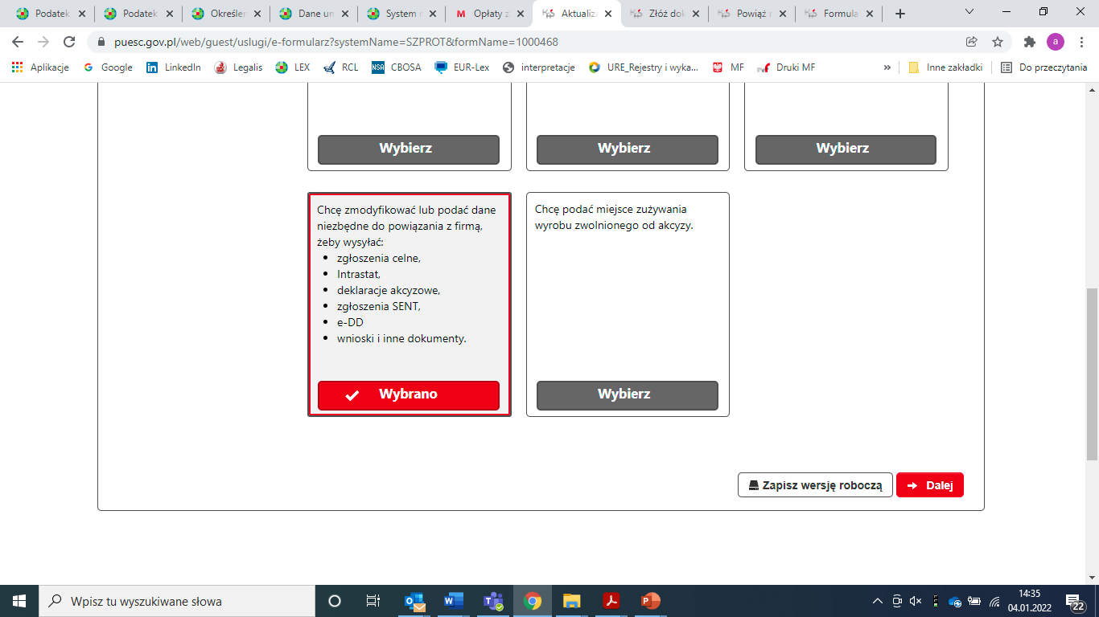
W sytuacji gdy wcześniej zarejestrowaliśmy siebie na PUESC, a nie powiązaliśmy z firmą, nie wybraliśmy kanałów komunikacji dla EMCS PL2 należy dokonać czynności, w ramach
PUESC > Usługi > Strefa klienta KAS > Rejestracja firmy i działanie w jej imieniu >Powiąż reprezentanta z firmą

Slide 25
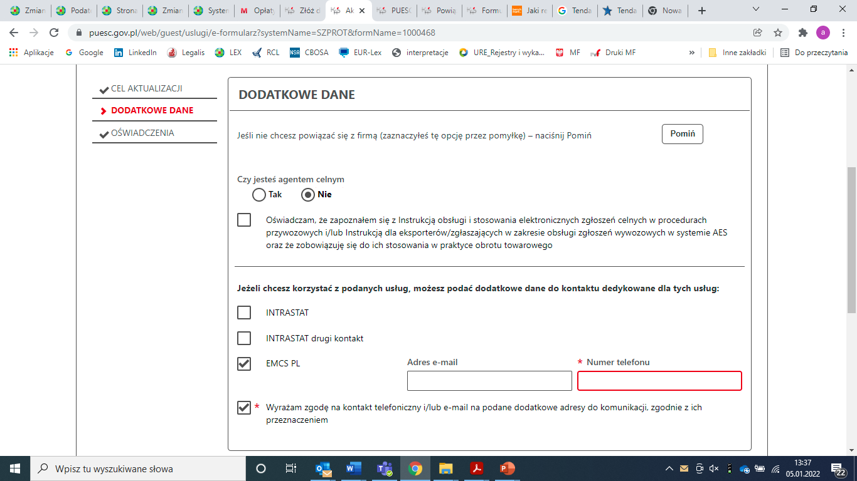
Ciąg dalszy formularza:
PUESC > Usługi > Strefa klienta KAS > Rejestracja firmy i działanie w jej imieniu >Powiąż reprezentanta z firmą
Należy wpisać Państwa adres mailowy, jako kanał komunikacji dla EMCS PL.

Slide 26
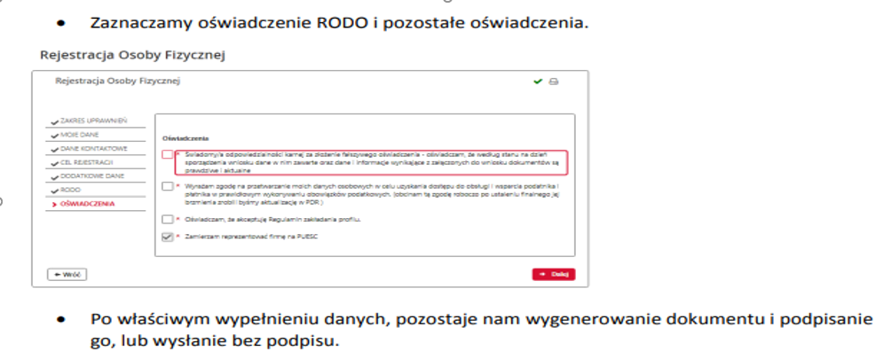
Ciąg dalszy formularza:
PUESC > Usługi > Strefa klienta KAS > Rejestracja firmy i działanie w jej imieniu >Powiąż reprezentanta z firmą
Kolejny krok to klauzule dotyczące przetwarzania danych osobowych na PUESC. Zaakceptuj klauzulę RODO.
Wybierz Dalej, aby przejść do następnej karty.
Zaakceptuj wymagane oświadczenia, które są niezbędne do prawidłowego założenia konta.
Wybierz Dalej, aby przejść do ekranu podsumowującego podane dane.

Slide 27
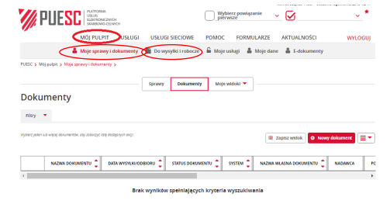

Slide 28
Po wyświetleniu podanych danych, masz dwie opcje:
Podpisz – zgodnie z KROK 2.
Wyślij bez podpisu – w przypadku, gdy wybrałeś podstawowy zakres uprawnień, nie musisz podpisywać wniosku.
Uwaga! W przypadku, gdy wybrałeś rozszerzony zakres uprawnień, a wniosek wyślesz bez podpisu, będziesz musiał potwierdzić swoją tożsamość w sposób opisany w
Sposoby potwierdzania tożsamości osoby.

Slide 29
KROK 2 Podpisz wniosek
Wniosek możesz podpisać na 2 sposoby, wykorzystując:
kwalifikowany podpis elektroniczny,
podpis zaufany składany za pomocą profilu zaufanego.
Potwierdź swoją tożsamość – wymagane dla rozszerzonego zakresu uprawnień
Potwierdź swoją tożsamość w prosty i wygodny sposób - podpisz wniosek podpisem kwalifikowanym lub podpisem zaufanym składanym za pomocą profilu zaufanego. Jeżeli podpiszesz wniosek o rejestrację, spowoduje to założenie na PUESC konta z rozszerzonym zakresem uprawnień.
Profil zaufany umożliwia załatwianie spraw urzędowych online.
Możesz go uzyskać także bez wychodzenia z domu. Wystarczy, że masz:
konto internetowe w jednym z banków: T-Usługi Bankowe, PKO Bank, Inteligo, Santander, Bank Pekao, mBank, ING, Millennium Bank, Alior Bank, bank spółdzielczy (możesz sprawdzić, czy twój bank potwierdza PZ),
konto na platformie Envelo,
nowy dowód osobisty z warstwą elektroniczną (e-dowód) oraz czytnik umożliwiający podłączenie go do komputera.
Profil zaufany umożliwia złożenie podpisu zaufanego.
Więcej o zakładaniu profilu zaufanego dowiesz się w Serwisie Rzeczypospolitej Polskiej gov.pl (strona otwiera się w nowym oknie).

Slide 30
W przypadku, gdy nie posiadasz możliwości podpisania wniosku elektronicznie, a podczas rejestracji na PUESC:
złożyłeś niepodpisany wniosek o założenie konta z rozszerzonym zakresem uprawnień,
złożyłeś niepodpisany wniosek o założenie konta z podstawowym zakresem uprawnień, a chcesz rozszerzyć uprawnienia: żeby potwierdzić dane wprowadzone w formularzu rejestracyjnym:
udaj się do siedziby najbliższego urzędu celno-skarbowego, delegatury urzędu celno-skarbowego lub oddziału celnego,
odszukaj stanowisko oznaczone (zazwyczaj) „E-KLIENT”,
okaż dowód osobisty lub inny dokument potwierdzający twoją tożsamość.
Informacje o jednostkach celno-skarbowych i ich dane teleadresowe znajdziesz na stronach internetowych izb administracji skarbowej w części dotyczącej urzędu celno-skarbowego (zakładka Urząd Celno-Skarbowy na stronie internetowej izby).
Potwierdzenie tożsamości przez obywateli z krajów UE
Jeżeli jesteś obywatelem z kraju UE, możesz potwierdzić autentyczność danych rejestracyjnych w organach celno-podatkowych w kraju zamieszkania.
Skan potwierdzenia prześlij na adres: centralna.rejestracja@mf.gov.pl
Potwierdzenie tożsamości przez obywateli z krajów trzecich
Jeżeli jesteś obywatelem kraju trzeciego (spoza UE), możesz potwierdzić autentyczność danych rejestracyjnych: w konsulacie, w ambasadzie,
u notariusza w kraju zamieszkania.
Skan potwierdzenia wraz z jego tłumaczeniem prześlij na adres: centralna.rejestracja@mf.gov.pl
Oryginał potwierdzenia wyślij na adres: Izba Administracji Skarbowej w Poznaniu, Wydział Centralna Rejestracja, ul. Smoluchowskiego 1
60-179 Poznań .

Slide 31
KROK 3
Potwierdź założenie konta
Podczas zakładania konta, na wskazany przez ciebie adres e-mail zostanie wysłany kod weryfikacyjny.
Aby zakończyć tworzenie konta zaloguj się na PUESC a następnie podaj otrzymany kod weryfikacyjny.
KROK 4
Sprawdź czy otrzymałeś UPO, w tym celu Przejdź do zakładki
Mój pulpit | Moje sprawy i dokumenty | Dokumenty
i sprawdź, czy otrzymałeś UPO (Urzędowe Poświadczenie Odbioru).
UPO potwierdza, że złożyłeś wniosek w formie elektronicznej.
Dopóki CRPA nie obsłuży twojego wniosku, sprawa będzie miała status „w toku” i znajdziesz ją w zakładce
Mój pulpit | Moje sprawy i dokumenty | Sprawy
UWAGA! Wysłany przez ciebie wniosek będzie weryfikowany w systemie. Może to potrwać kilka dni.

Slide 32
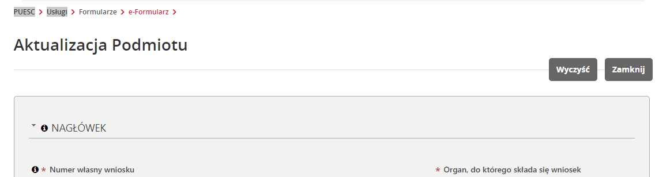
Rejestracja w CRPA (PUESC – CRPA): Rejestracja/aktualizacja podmiotu (kanały komunikacji)
Zarejestrowany w CRPA odbiorca aby móc obsługiwać system EMCS musi wypełnić na PUESC wniosek
„WRR0002 Aktualizacja danych firmy (SZPROT)”
w którym wskaże w zakładce „Kanały komunikacji z systemami SISC” sposób w jaki zamierza komunikować się z systemem EMCS:
Mail
– może być wykorzystywany w przypadku używania generatora komunikatów do tworzenia e- DD
lub
2. Webserwis
– może być wykorzystywany tylko w przypadku posiadania przez podmiot własnej aplikacji umożliwiającej wysyłanie komunikatów e-DD do Systemu.

Slide 33
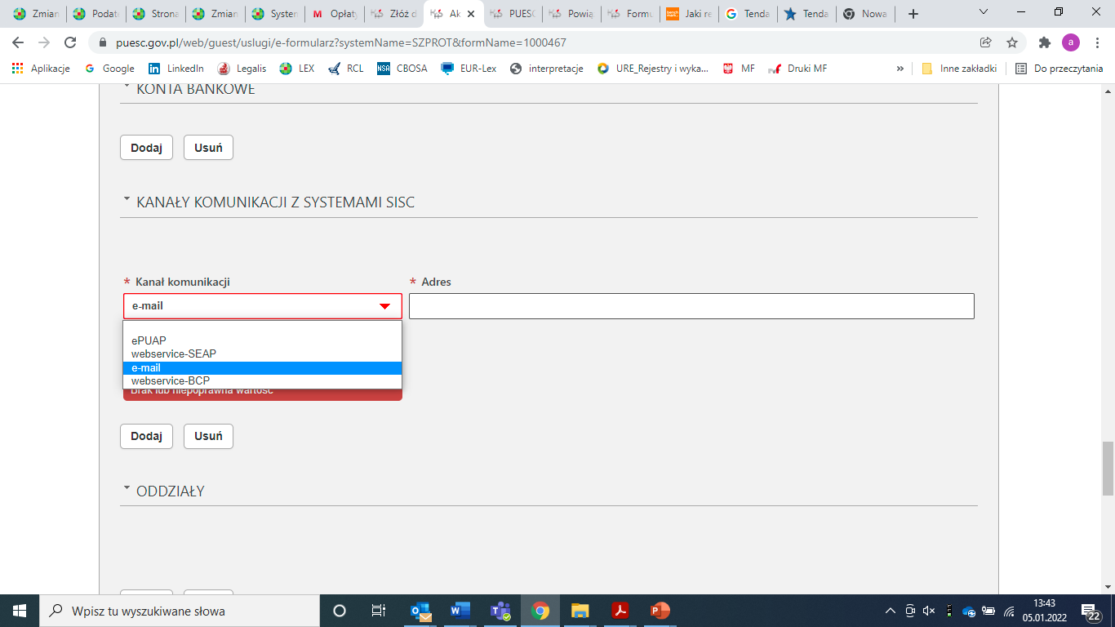
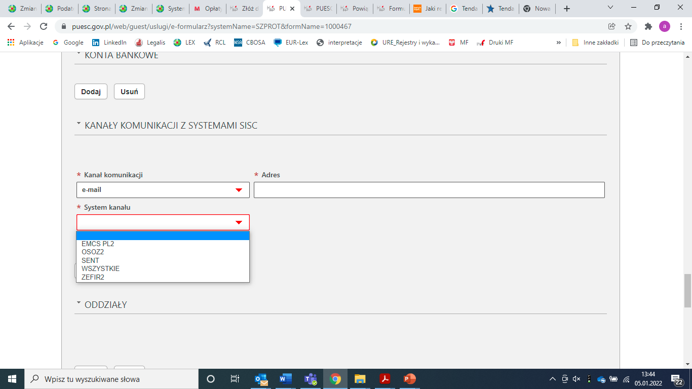

Slide 34
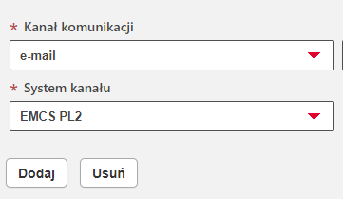
Po podaniu adresu e-mail w polu obok pola wyboru e-mail formularz podlega zatwierdzeniu i podpisaniu oraz wysyłce.

Slide 35
E-DD

Slide 36
Wprowadzenie e-DD do systemu prawnego – 20.07.2018 r.
  Ustawa z dnia 20 lipca 2018 r. o zmianie ustawy o podatku akcyzowym oraz ustawy - Prawo celne (Dz.U. 2018 poz. 1697)
Wejście w życie e-DD – 01.01.2019 r.
Przesunięcie obligatoryjnego stosowania e-DD do 01.01.2020 r.
Ustawa z dnia 14 grudnia 2018 r. zmieniająca ustawę o zmianie ustawy o podatku akcyzowym oraz ustawy - Prawo celne (Dz.U. 2018 poz. 2511)
Wydłużenie okresu przejściowego do 31.01.2022 r.
Ustawa z dnia 10 grudnia 2020 r. o zmianie ustawy o podatku akcyzowym oraz niektórych innych ustaw (Dz.U. z 2021 poz. 72)

Slide 37
E-DD
elektroniczny dokument, na podstawie którego przemieszcza się na terytorium kraju poza procedurą zawieszenia poboru akcyzy wyroby akcyzowe objęte zwolnieniem od akcyzy ze względu na ich przeznaczenie lub wyroby akcyzowe wymienione w załączniku nr 2 do ustawy, opodatkowane zerową stawką akcyzy ze względu na ich przeznaczenie
Dokument zastępujący e-DD
dokument, na podstawie którego przemieszcza się na terytorium kraju, poza procedurą zawieszenia poboru akcyzy wyroby akcyzowe objęte zwolnieniem od akcyzy ze względu na ich przeznaczenie lub wyroby akcyzowe wymienione w załączniku nr 2 do ustawy, opodatkowane zerową stawką akcyzy ze względu na ich przeznaczenie zawierający takie same dane jak e-DD, stosowany gdy System jest niedostępny

Slide 38
UCZESTNICY SYSTEMU
PODMIOT WYSYŁAJĄCY = Oktan Energy & V/L Service Sp. z o.o.
PODMIOT ODBIERAJĄCY = podmiot zużywający, do którego są wysyłane
poza procedurą zawieszenia poboru akcyzy
wyroby akcyzowe objęte zwolnieniem od akcyzy ze względu na ich przeznaczenie.
Instrukcje e-DD są dostępny do pobrania ze strony PUESC lub podatki.gov.pl.
Instrukcja użytkownika systemu EMCS PL 2 (e-DD)- obowiązująca od 1 lutego 2022 r.
https://www.podatki.gov.pl/media/7584/instrukcja-dla-podmiot%C3%B3w-jako-u%C5%BCytkownik%C3%B3w-systemu-emcs-pl-2-przemieszczaj%C4%85cych-wyroby-na-edd-2022.pdf
Instrukcja dotycząca procedury awaryjnej dla systemu EMCS PL 2 - obowiązująca od 1 stycznia 2019r.
https://www.podatki.gov.pl/akcyza/system-przemieszczania-oraz-nadzoru-wyrobow-akcyzowych/instrukcje/

Slide 39
e-DD - Komunikacja z systemem EMCS
Kary art. 138u:
Kary nakładane mogą być na podmiot odbierający, który:
  nie sporządzi raportu odbioru albo
  nie przedstawi organowi dokumentu zastępującego raport odbioru w terminie 5 dni od dnia odbioru wyrobów.
Wysokość kary – 5000 zł
Kara nakładana w drodze decyzji przez właściwego naczelnika urzędu skarbowego.
Istnieje możliwość odstąpienia od nałożenia kary.
Termin przedawnienia – 5 lat .

Slide 40
Jak działa e-DD? W skrócie i najprościej:
1. Podmiot wysyłający sporządza elektroniczny komunikat [projekt e-DD – komunikat DD815]
2. System nadaje mu numer referencyjny DDARC (system przekazuje do dostawcy i odbiorcy komunikat DD801). W przypadku dostaw w tym trybie - podmiot odbierający dowiaduje się z dokumentu DD801 jakiej dostawy wyrobów powinien się spodziewać i jaki numer dokumentu dostawy powinien posiadać dokonujący dostawy.
Numer ten będzie też niezbędny do sporządzenia raportu odbioru wyrobów.
3. Odbiorca wyrobów sporządza elektroniczny komunikat [Raport odbioru – DD818] .
W ten sposób podmiot odbierający potwierdza odbiór wyrobów za pomocą elektronicznego komunikatu.
Jak sporządzić stosowne komunikaty:
Generator elektronicznych komunikatów e-DD
1. Generator e - DD off line można pobrać:
https://www.podatki.gov.pl/akcyza/system-przemieszczania-oraz-nadzoru-wyrobow-akcyzowych/generator-komunikatow-off-line/
2. E-DD można wysłać i wygenerować w Generatorze online na PUESC:
https://puesc.gov.pl/uslugi/zloz-dokumenty-edd-dla-przemieszczenia-do-odbiorcow-zwolnionych

Slide 41
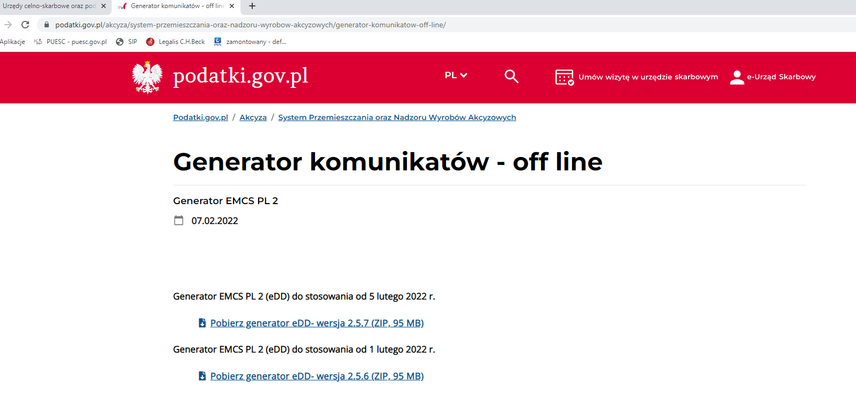

Slide 42
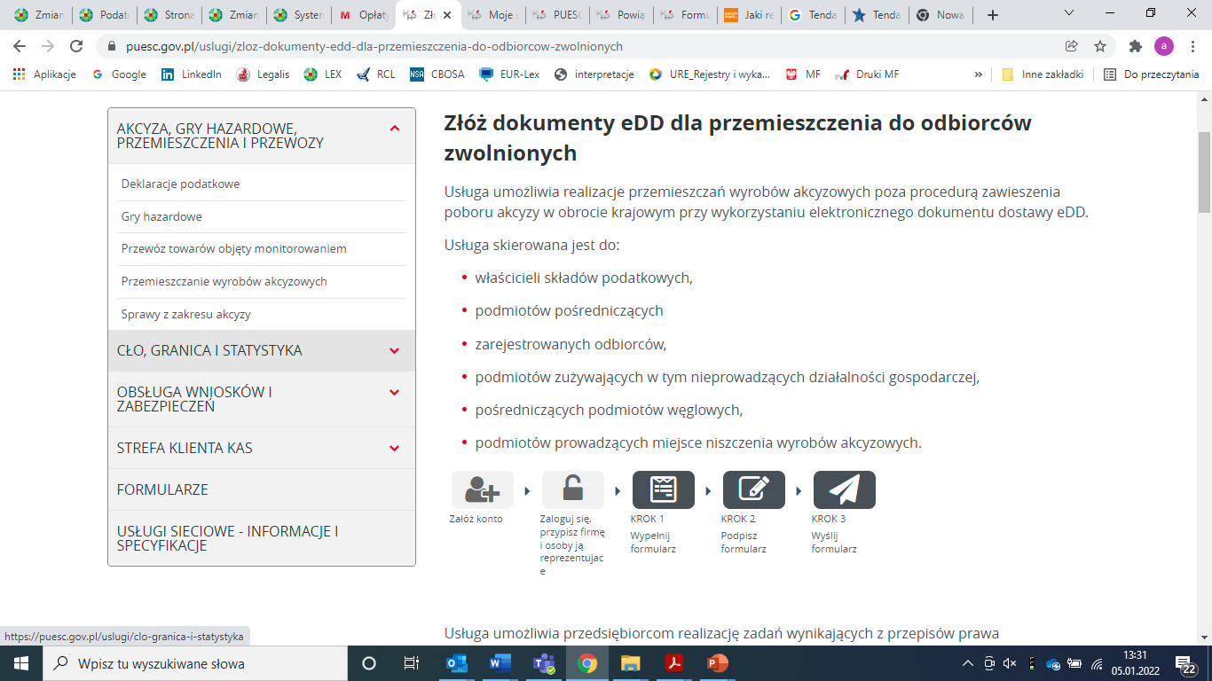
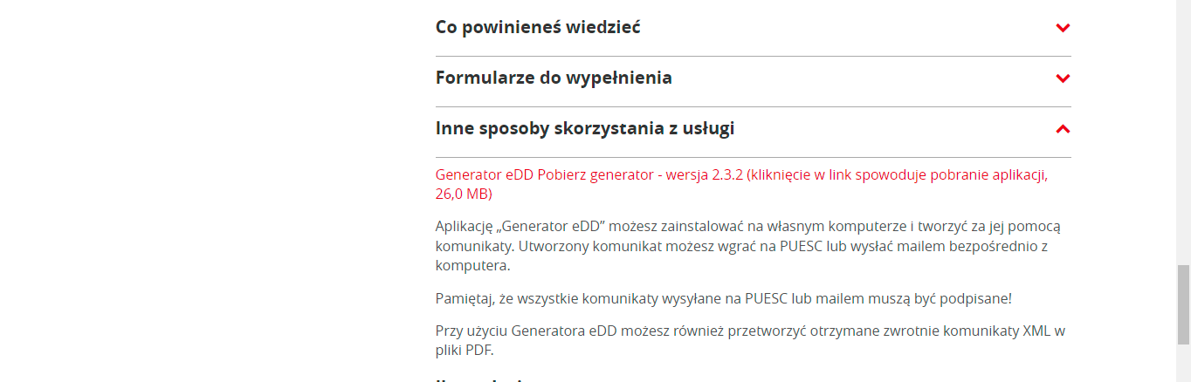
Generator online:

Slide 43
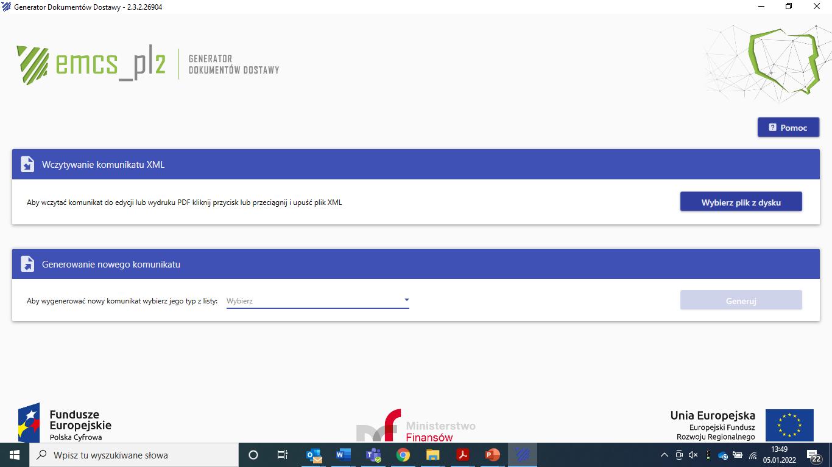
Za pomocą Generatora e-DD online można wysyłać komunikaty z Generatora off line,
ale także tworzyć elektroniczne komunikaty.

Slide 44
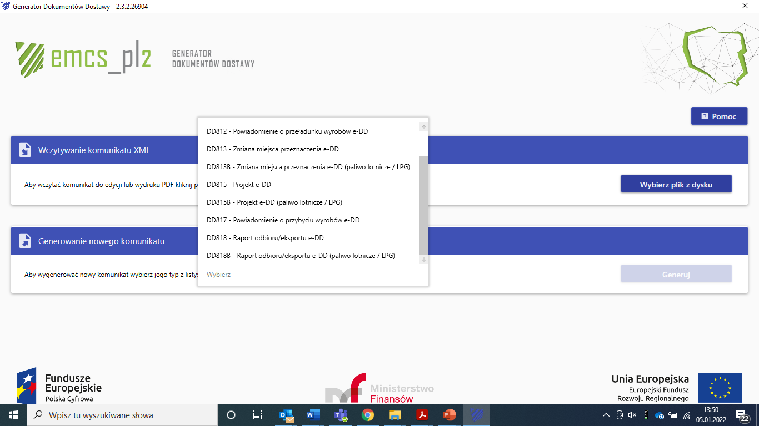

Slide 45
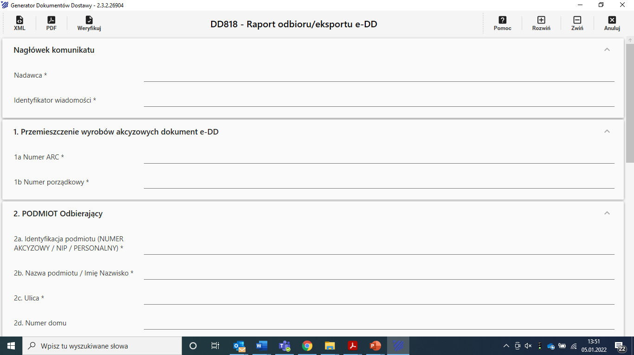
Sporządzenie Raport odbioru
W ten sposób podmiot odbierający potwierdza odbiór wyrobów
za pomocą elektronicznego komunikatu [Raport odbioru – DD818]

Slide 46
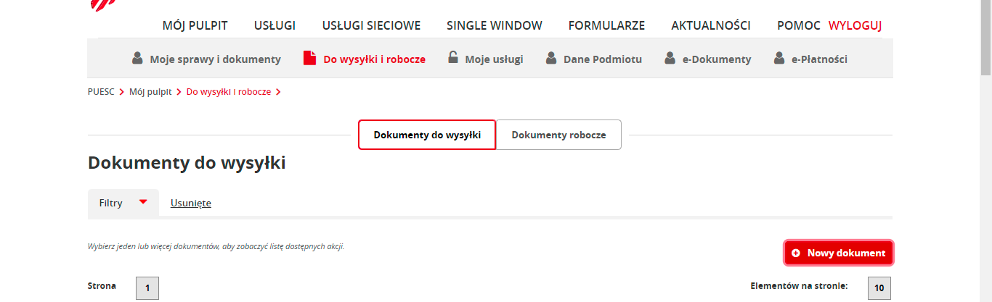
Procedura zawieszenia poboru akcyzy
Wysłanie elektronicznego komunikatu e-DD
Utworzony komunikat można wgrać na PUESC lub wysłać mailem bezpośrednio z komputera
(instrukcja: https://puesc.gov.pl/uslugi/zloz-dokumenty-edd-dla-przemieszczenia-do-odbiorcow-zwolnionych)

Slide 47
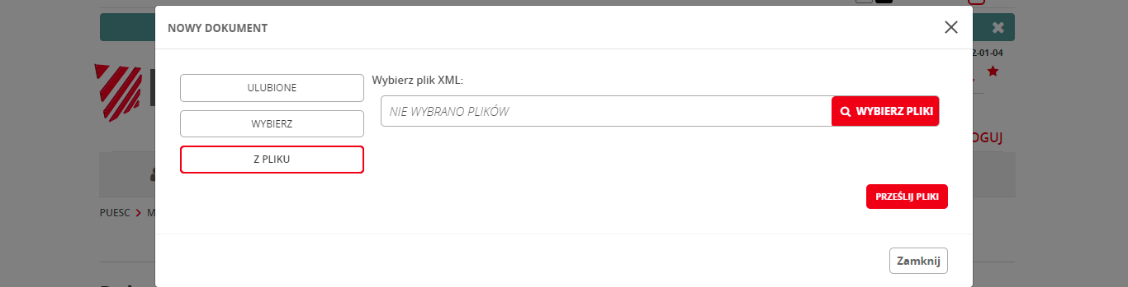
Procedura zawieszenia poboru akcyzy (PZPA)
Przygotowany za pomocą generatora e-DD komunikat: należy podpisać i wysłać jako załącznik do wiadomości przekazanej pocztą elektroniczną na adres puesc@mf.gov.pl.

Slide 48
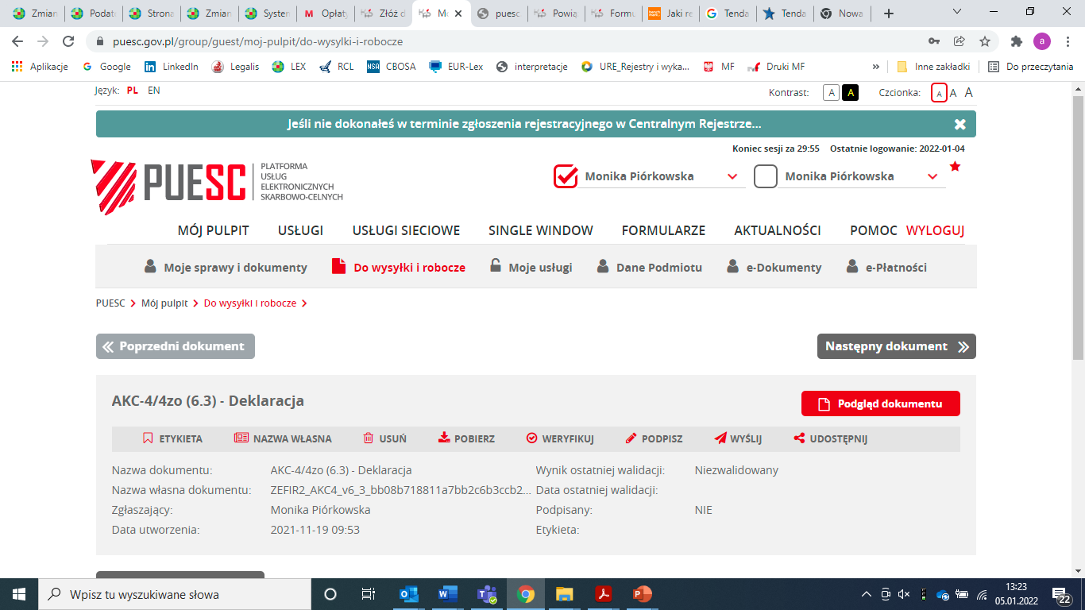
Procedura zawieszenia poboru akcyzy (PZPA)
lub
- wgrać plik komunikatu na PUESC, podpisać a następnie wysłać w PUESC

Slide 49
e-DD - Komunikacja z systemem EMCS
Projekt e-DD można przesłać najwcześniej na 7 dni przed planowaną datą wysyłki wyrobów akcyzowych;
Komunikacja z systemem EMCS następuje za pomocą:
  Niewizualnego interfejsu (usługa internetowa – web service),
  Poczty elektronicznej,
  PUESC;
Dokumenty przesyłane do EMCS podpisywane powinny być:
  Kwalifikowanym podpisem elektronicznym,
  Podpisem elektronicznym weryfikowanym przy pomocy certyfikatu celnego.
Korzystając z generatora komunikatów, utworzony komunikat należy podpisać i wysłać na adres: puesc@mf.gov.pl;
Przemieszczanie powinno zostać zakończone w terminie 30 dni od dnia wysłania
(wyprowadzenia wyrobów ze SP lub innego miejsca wysyłki).
Wyprowadzanie wyrobów ze składu podatkowego
Wyprowadzanie wyrobów ze składu podatkowego

Slide 50
e-DD - Komunikacja z systemem EMCS
Warianty komunikatów:
Wysyłka (DD815) i odbiór wyrobów (DD818)
Wysyłka zbiorcza (DD815B) i odbiór wyrobów (DD818B)
Anulowanie dostawy (DD810)
Zmiana miejsca przeznaczenia dostawy (DD813)
Zmiana miejsca przeznaczania dla przemieszczeń zbiorczych (DD813B)
Informacja o przeprowadzeniu kontroli (DD716)
Powiadomienie o przeładunku wyrobów (DD812)
Powiadomienie o przybyciu wyrobów (DD817)
Przypomnienie o braku przesłania raportu odbioru lub zmiany miejsca dostawy (DD802)
Wyprowadzanie wyrobów ze składu podatkowego
Wyprowadzanie wyrobów ze składu podatkowego

Slide 51
e-DD - Przemieszczanie poza procedurą zawieszenia poboru akcyzy
WYSYŁAJĄCY
PUESC/EMCS PL 2
ODBIORCA
DD815
PODPIS
UPRAWNIENIA PODMIOTÓW
POPRAWNOŚĆ KOMUNIKATU
DD801
DDARC
DD801
DDARC
ZABEZPIECZENIE
DDARC

Slide 52

Wysyłka wyrobów bez kontroli
WYSYŁAJĄCY
PUESC/EMCS PL 2
ODBIORCA
DD815
PODPIS
UPRAWNIENIA PODMIOTÓW
POPRAWNOŚĆ KOMUNIKATU
DD801
DDARC
ZABEZPIECZENIE
DD801
DDARC
DDARC

Slide 53
Odbiór wyrobów bez kontroli art. 46i
WYSYŁAJĄCY
PUESC/EMCS PL 2
ODBIORCA (WYSYŁAJĄCY KOMUNIKAT ODBIORU)
PODPIS
DD818
DD818
POPRAWNOŚĆ KOMUNIKATU
DD818
ZABEZPIECZENIE
Zakończenie przemieszczenia – z chwilą przesłania raportu odbioru zawierającego kompletne i prawidłowe dane.

Slide 54
Wysyłka wyrobów z kontrolą
WYSYŁAJĄCY
PUESC/EMCS PL 2
ODBIORCA
DD815
PODPIS
ZABEZPIECZENIE
POPRAWNOŚĆ KOMUNIKATU
UPRAWNIENIA PODMIOTÓW
DD716 Powiadomienie o kontroli
DD801-
DDARC
KONTROLA – 2godziny/6 godzin
DD801-
DDARC
ZGODNOŚĆ EDD Z WYNIKAMI KONTROLI
DD716 Powiadomienie o kontroli
DDARC

Slide 55
Odbiór wyrobów z kontrolą art. 46i
WYSYŁAJĄCY
PUESC/EMCS PL 2
ODBIORCA
DD817
Powiadomienie o przybyciu wyrobów
KONTROLA – 2 godziny/6 godzin
DD818
PODPIS
DD818
POPRAWNOŚĆ KOMUNIKATU
DD818
ZABEZPIECZENIE

Slide 56
Wyroby zwolnione – dostawa na zwykłym eDD DD815
e-DD - Komunikacja z systemem EMCS
Numer pola | Nazwa pola | Wypełnienie | Uwagi
1b | Tryb dostawy | 0 | dostawa
1c | Informacja o stawce zerowej | 1
1j | Tryb zakończenia dostawy | 1 | 1 – zakończenie standardowe przez podmiot odbierający
W przypadku przemieszczeń wyrobów zwolnionych od akcyzy należy uzupełniać sekcje dotyczące gwarancji
8 | Gwarancja dotycząca przemieszczenia |  | Zawsze uzupełniamy
9 | Gwarancja na magazynowanie
10 | Kwota zabezpieczenia na magazynowanie |  | Jeżeli wypełniamy sekcję 9 to tę sekcję też należy wypełnić

Slide 57
Wyroby zwolnione – DD815 – wysyłka od podmiotu pośredniczącego
e-DD - Komunikacja z systemem EMCS
Numer pola | Nazwa pola | Wypełnienie | Uwagi
2 | Podmiot wysyłający |  | Dane podmiotu pośredniczącego
2h | Typ podmiotu | 3 | 3 – Podmiot pośredniczący
3 | Miejsce wysyłki |  | Wypełniamy, gdy dane miejsca wysyłki są inne niż dane podmiotu wysyłającego
3h | Typ podmiotu | 3 | 3 – Podmiot pośredniczący
5 | Podmiot odbierający |  | Dane podmiotu zużywającego
5h | Typ podmiotu | 7 lub 8 | 7 - podmiot zużywający/ 8 - podmiot nieobjęty systemem
6 | Miejsce odbioru |  | Wypełniamy, gdy dane miejsca odbioru są inne niż dane podmiotu odbierającego
6h | Typ podmiotu | 7 lub 8 | 7 - podmiot zużywający/ 8 - podmiot nieobjęty systemem

Slide 58
Wyroby zwolnione – DD815 – wysyłka od podmiotu pośredniczącego– wysyłka na zwykłym eDD (DD815) – jeden odbiorca
e-DD - Komunikacja z systemem EMCS
Numer pola | Nazwa pola | Wypełnienie | Uwagi
1a | LRN | 12345678901A00000252021 | Lokalny numer referencyjny
1b | Tryb dostawy | 0 | Dostawa
1c | Informacja o stawce zerowej
1d | Tryb odroczony | 0 - Nie | Wartość 1 wstawiamy tylko gdy MF uruchomi procedurę awaryjną
1e | Numer faktury |  | Może być inny dokument niż faktura. Dokument dotyczący danej dostawy
1f | Data faktury

Slide 59
Wyroby zwolnione – DD815 – wysyłka od podmiotu pośredniczącego– wysyłka na zwykłym eDD (DD815) – jeden odbiorca
e-DD - Komunikacja z systemem EMCS
1g | Data wysyłki |  | Data musi być w przyszłości ewentualnie bieżący dzień. W przypadku gdy 1d ma wartość 1 wtedy data może być w przeszłości
1h | Czas wysyłki
1i | Czas przewozu |  | Wartości mogą być wyrażone w dniach np. D01 lub godzinach np. H02
1j | Tryb zakończenia dostawy | 1 | 1 – zakończenie standardowe przez podmiot

Slide 60
Wyroby zwolnione – DD815 – wysyłka od podmiotu pośredniczącego– wysyłka na zwykłym eDD (DD815) – jeden odbiorca
e-DD - Komunikacja z systemem EMCS
2 | Podmiot wysyłający
2a | Identyfikacja podmiotu |  | Numer akcyzowy podmiotu jako prowadzącego skład podatkowy lub numer akcyzowy podmiotu zarejestrowanego odbiorcy
2b-2f | Dane adresowe
2g | Kod języka | PL
2h | Typ podmiotu |  | 5 – prowadzący skład podatkowy lub 2 – zarejestrowany odbiorca
3 | Miejsce wysyłki |  | Wypełniamy
3a | Identyfikacja podmiotu |  | Numer akcyzowy podmiotu
3b-3f | Dane adresowe
3g | Kod języka | PL
3h | Typ podmiotu |  | 1 – skład podatkowy
4a | Numer referencyjny urzędu |  | Należy podać kod urzędu skarbowego właściwy dla miejsca wysyłki

Slide 61
e-DD - Komunikacja z systemem EMCS
Wyroby zwolnione – DD815 – wysyłka od podmiotu pośredniczącego– wysyłka na zwykłym eDD (DD815) – jeden odbiorca
5 | Podmiot odbierający
5a | Identyfikacja podmiotu |  | NIP podmiotu odbierającego
5b-5f | Dane adresowe
5g | Kod języka | PL
5h | Typ podmiotu |  | Podmiot zużywający
6 | Miejsce dostawy |  | Wypełniamy tylko wtedy gdy dane adresowe z pola 5 są inne niż miejsce odbioru wyrobów
6a | Identyfikacja podmiotu |  | NIP podmiotu zużywającego podmiotu
6b-6f | Dane adresowe
6g | Kod języka | PL
6h | Typ podmiotu |  | Podmiot zużywający
7a | Numer referencyjny urzędu |  | Należy podać kod urzędu skarbowego właściwy dla miejsca odbioru wyrobów.

Slide 62
Wyroby zwolnione – DD815 – wysyłka od podmiotu pośredniczącego– wysyłka na zwykłym eDD (DD815) – jeden odbiorca
8 | Gwarancja dotycząca przemieszczenia |  | wypełniamy
9 | Gwarancja na magazynowanie
10 | Kwota zabezpieczenia na magazynowanie
11a | Kod rodzaju transportu |  | 1 – morski, 2 – kolejowy, 3 – drogowy, 4 – lotniczy 5 – przesyłki pocztowe, 7 – stałe instalacje przesyłowe, 8 – żegluga śródlądowa
12a | Kod jednostki transportowej |  | 1 – kontener, 2 – pojazd, 3 – przyczepa/naczepa 4 – ciągnik, 5 - stałe instalacje przesyłowe
13 | Wyroby
13a | Numer identyfikacyjny pozycji towarowej
13b | Kod wyrobu akcyzowego
13c | Kod CN wyrobu
13d | Ilość |  | Należy podać ilość w jednostce w jakiej opodatkowany jest wyrób
13f | Masa brutto
13g | Masa netto
13.1a | Kod rodzaju opakowania

Slide 63
Dostawy paliwa żeglugowego
e-DD - Komunikacja z systemem EMCS
System umożliwia uproszczenie w postaci stosowania zbiorczego eDD (DD815B)
do przemieszczeń paliwa żeglugowego jednym środkiem transportu
do wielu podmiotów zużywających.
Podmiot wysyłający wystawia eDD (DD815B).
!!! Podmioty zużywające nie otrzymują eDD z systemu !!!
Podmiot wysyłający za podmioty odbierające sporządza raport odbioru w terminie 5 dni roboczych od dnia odbioru wyrobów przez ostatniego odbiorcę na podstawie potwierdzeń odbioru (np. na wydruku eDD).
W raporcie odbioru należy podać ilość wyrobów odebranych przez poszczególnych odbiorców.
W raporcie odbioru podmiot wysyłający zawsze może podać siebie jak jednego z odbiorców.

Slide 64





Wysyłka wyrobów na eDD zbiorczym (DD815B)
e-DD - Komunikacja z systemem EMCS
Wysyłający
EMCS
Odbiorca
Projekt DD815B
eDD DD801B
Raport odbioru DD818B
Nadany numer referencyjny DDARC pozwala na rozpoczęcie przemieszczenia

Slide 65
e-DD - Komunikacja z systemem EMCS
Wysyłka wyrobów na eDD zbiorczym (DD815B)
Numer pola | Nazwa pola | Wypełnienie | Uwagi
1b | Tryb dostawy | 0 | dostawa
1c | Informacja o stawce zerowej
1j | Tryb zakończenia dostawy | 2 | 2 – zakończenie przez podmiot wysyłający przy użyciu raportu odbioru

Slide 66
e-DD - Komunikacja z systemem EMCS
Potwierdzenie odbioru na eDD zbiorczym (DD815B)
na wydruku e-DD;
w elektronicznym potwierdzeniu odbioru za pomocą urządzenia umożliwiającego odwzorowanie pisma własnoręcznego, poprzez umieszczenie czytelnego podpisu zawierającego imię i nazwisko;
na każdym innym papierowym dokumencie zawierającym dane, które są wymagane dla raportu odbioru.
Potwierdzenie odbioru powinno zawierać:
imię i nazwisko lub nazwę, miejsce zamieszkania lub siedziby i odpowiednio numer PESEL lub NIP albo inny numer identyfikacyjny używany w państwie zamieszkania lub siedziby podmiotu odbierającego;
ilość odebranych wyrobów akcyzowych z danej pozycji towarowej e-DD;
datę przybycia do miejsca odbioru wyrobów akcyzowych;
wskazanie przeznaczenia uprawniającego do zwolnienia od podatku akcyzowego odebranych wyrobów akcyzowych w przypadku odbioru wyrobów akcyzowych zwolnionych od podatku akcyzowego ze względu na ich przeznaczenie

Slide 67
e-DD - Komunikacja z systemem EMCS
Raport odbioru zbiorczy (DD818B)
Podmiot pośredniczący sporządza do Systemu EMCS PL2 jeden projekt raportu odbioru – komunikat DD818B.
W komunikacie wskazuje się odbiorców oraz ilości odebrane przez poszczególnych odbiorców. Wskazanie odbiorców w raporcie odbioru DD818B powinno odpowiadać odbiorcom wskazanym w komunikacie DD801B lub komunikacie DD813B w przypadku jego zastosowania;
W komunikacie DD 818B podmiot wysyłający może wskazać siebie, nawet jeżeli nie był on wskazany jako odbiorca w komunikacie DD801B, lub komunikacie zmiany miejsca przeznaczenia DD813B. Wówczas koniecznym jest wskazanie w raporcie odbioru kodu uprawniającego do zwolnienia – „50” – zwrot;
W przypadku kodów zwolnień pozostałych odbiorców powinny być one zgodne z zadeklarowanym przeznaczeniem – w przypadku paliwa żeglugowego – 55.
Podmiot wysyłający sporządza jeden raport odbioru, z uwzględnieniem ilości wyrobów akcyzowych wskazanych w potwierdzeniach odbioru, w terminie 5 dni roboczych licząc od dnia odbioru wyrobów akcyzowych przez ostatniego odbiorcę
Z chwilą wygenerowania w systemie raportu odbioru następuje automatyczne odnotowanie zwolnienia zabezpieczenia akcyzowego podmiotu pośredniczącego.

Slide 68
Zmiana miejsca przeznaczenia wyrobów
e-DD - Komunikacja z systemem EMCS
Podmiot wysyłający ma obowiązek dokonania zmiany miejsca przeznaczenia w przypadku:
  odmowy przyjęcia całości lub części wyrobów przez podmiot odbierający,
  utraty przez podmiot odbierający uprawnienia do odbioru wyrobów,
  gdy rozpoczęcie przemieszczenia nastąpiło podczas niedostępności systemu, a po jego przywróceniu nie można potwierdzić możliwości wysyłki wyrobów do wskazanego w eDD odbiorcy.

Slide 69
Zmiana miejsca przeznaczenia DD813
e-DD - Komunikacja z systemem EMCS
Wysyłający
EMCS
Odbiorca
Projekt DD813
DD803
DD813
DD801
Nowy odbiorca
Nadany numer referencyjny DDARC nie zmienia się.
Przy zmianie miejsca przeznaczenia wzrasta numer sekwencyjny o 1

Slide 70
Zmiana miejsca przeznaczenia na DD801B
e-DD - Komunikacja z systemem EMCS
Aktualizując podmioty odbierające na zbiorczym DD801B stosujemy DD813B
W DD813B podajemy dane podmiotów do których faktycznie zostaną dostarczone wyroby
Nie ma potrzeby podawania wśród odbiorców podmiotu wysyłającego.
W przypadku, gdy całość wyrobów nie została odebrana, podmiot wysyłający sporządzając DD818B zawsze może podać wśród odbiorców siebie.

Slide 71
e-DD - Komunikacja z systemem EMCS
Raport odbioru:
Raport odbioru może potwierdzać:
Odbiór całości wyrobów – odbiór bez zastrzeżeń
kod wpisywany w przypadku, gdy ilość wyrobów odebranych jest taka sama jak ilość wyrobów wysłanych. Dostawa jest zakończona i nie można przesłać już do systemu żadnego komunikatu do takiej dostawy.
Wystąpienie ubytków lub nadwyżek - odbiór z zastrzeżeniami
kod wpisywany, gdy wyroby odbierane są z ubytkami (niedoborami) lub nadwyżkami. Wtedy należy wpisać czy nastąpiły niedobory czy nadwyżki. Niedobór lub nadwyżkę należy określać w jednostce miary związanej z kodem wyrobu.
Wyprowadzanie wyrobów ze składu podatkowego
Wyprowadzanie wyrobów ze składu podatkowego

Slide 72
e-DD - Komunikacja z systemem EMCS
Raport odbioru:
Odbiór części wyrobów - odmowa przyjęcia części przesyłki
kod wpisywany w przypadku przyjęcia przez odbiorcę tylko części przesyłki. W zakładce „Wyroby” należy wpisać w polu 7e ilość nieprzyjętą w jednostce miary związaną z kodem wyrobu. Podmiot wysyłający zobowiązany jest do dokonania zmiany miejsca przeznaczenia.
Brak przyjęcia wyrobów - odmowę przyjęcia całości wyrobów
Podmiot wysyłający zobowiązany jest do dokonania zmiany miejsca przeznaczenia.
Wyprowadzanie wyrobów ze składu podatkowego
Wyprowadzanie wyrobów ze składu podatkowego

Slide 73
e-DD - Komunikacja z systemem EMCS
Komunikaty błędu z EMCS PL 2 (DD704):
Komunikat wysyłany w odpowiedzi na każdy z komunikatów przesyłanych do systemu EMCS PL 2 jeżeli np.:
  komunikat był niepoprawnie wypełniony,
  podmiot nie miał uprawnień do dostawy wyrobów z eDD,
  brak zabezpieczenia…
Komunikat zawiera informacje o błędach oraz odniesienie do komunikatu którego dotyczy. W komunikacie błędu do DD815 lub DD815B jest odwołanie do numeru referencyjnego nadawanego przez wysyłającego.
W przypadku pozostałych komunikatów komunikat błędu zawiera numer DDARC.
Wyprowadzanie wyrobów ze składu podatkowego
Wyprowadzanie wyrobów ze składu podatkowego

Slide 74
e-DD - Komunikacja z systemem EMCS
Wpisanie błędnych danych w komunikatach:
Brak możliwości poprawy wpisów w komunikatach.
Błędne wpisanie odbiorcy w eDD – można przesłać komunikat zmiany miejsca przeznaczenia – DD813 i poprawić te dane.
Błędne wpisanie danych w eDD i wyroby nie opuściły miejsca wysyłki – anulowanie dostawy – DD810.
Błędne wpisanie odebranych ilości – wyjaśnianie z US poza systemem.
Wyprowadzanie wyrobów ze składu podatkowego
Wyprowadzanie wyrobów ze składu podatkowego

Slide 75

e-DD - Komunikacja z systemem EMCS
Inne komunikaty w systemie:
Anulowanie przemieszczenia (DD810) - Podmiot wysyłający może unieważnić eDD do momentu rozpoczęcia przemieszczenia.
Przypomnienie o braku przesłania raportu odbioru lub zmiany miejsca dostawy (DD802)
Manualne zamknięcie dostawy (DD905)
Zmiana środka transportu - odbywa się po poinformowaniu naczelnika urzędu celno-skarbowego właściwego ze względu na miejsce dokonywania zmiany za pomocą komunikatu [DD812 – odbiorca nie otrzymuje] – w obecności przedstawiciela tego naczelnika, lub bez jego obecności, w zależności od otrzymanego komunikatu DD716 – wskazującego, czy kontrola przy zmianie środka transportu będzie realizowana czy też nie.
Wyprowadzanie wyrobów ze składu podatkowego
Wyprowadzanie wyrobów ze składu podatkowego

Slide 76
e-DD - Komunikacja z systemem EMCS
Terminy:
Przemieszczenie wyrobów w Systemie – powinno być zakończone:
do 30 dni od dnia wysyłki – [art. 46b ust.3]
Przesłanie raportu odbioru realizuje podmiot odbierający - niezwłocznie po:
przeprowadzeniu kontroli odbieranych wyrobów akcyzowych albo
odbiorze wyrobów akcyzowych - w przypadku nieotrzymania do momentu odbioru tych wyrobów informacji z Systemu o zamiarze przeprowadzenia kontroli celno-skarbowej odbieranych wyrobów akcyzowych
- nie później jednak niż w terminie 5 dni roboczych, licząc od dnia odbioru tych wyrobów [art. 46i ust. 2]
Wyprowadzanie wyrobów ze składu podatkowego
Wyprowadzanie wyrobów ze składu podatkowego

Slide 77
e-DD - Komunikacja z systemem EMCS
Niedostępność systemu:
Informacja o niedostępności musi być zawarta na stronie PUESC.
Rozpoczynając dostawę przy niedostępności systemu podmiot wysyłający przekazuje właściwemu Naczelnikowi US i Naczelnikowi UCS:
  dokument zastępujący eDD,
  potwierdzenie złożenia zabezpieczenia akcyzowego,
  oświadczenie o terminie ważności i kwocie wolnej zabezpieczenia generalnego lub wysokości i terminie ważności zabezpieczenia ryczałtowego,
  oświadczenie podmiotu pośredniczącego o wyrażeniu zgody na udostępnienie zabezpieczenia.
Wyprowadzanie wyrobów ze składu podatkowego
Wyprowadzanie wyrobów ze składu podatkowego

Slide 78
e-DD - Komunikacja z systemem EMCS
Niedostępność systemu:
W przypadku wystąpienia niezależnej od podmiotu przyczyny powodującej brak możliwości przesłania dokumentu do Systemu, przez okres dwóch godzin, podmiot wysyłający, podmiot odbierający lub organ podatkowy informuje o braku możliwości obsługi przemieszczenia – DIAS w Łodzi, który po weryfikacji zasadności zgłoszenia potwierdza niedostępność Systemu.
O niedostępności Systemu DIAS w Łodzi, informuje niezwłocznie na PUESC.
W przypadku gdy System jest niedostępny, podmiot wysyłający i podmiot odbierający przekazują właściwemu naczelnikowi urzędu skarbowego albo naczelnikowi urzędu celno-skarbowego informacje, które w przypadku dostępności Systemu przesyłają do Systemu.
W przypadku gdy dostępność Systemu zostanie przywrócona, podmiot wysyłający i podmiot odbierający przesyłają do Systemu informacje, które nie mogły być przesłane wcześniej z powodu niedostępności Systemu.
Wyprowadzanie wyrobów ze składu podatkowego
Wyprowadzanie wyrobów ze składu podatkowego

Slide 79
e-DD - archiwizacja i sprawozdawczość
Wydruki e-DD, dokumenty zastępujące e-DD oraz elektroniczne potwierdzenia odbioru powinny być przechowywane:
przez okres 5 lat, licząc od końca roku kalendarzowego, w którym zostały sporządzone.
w sposób zapewniający łatwe ich odszukanie oraz autentyczność pochodzenia, integralność treści i ich czytelność od momentu ich wydrukowania lub sporządzenia do momentu upływu terminu, o którym mowa w ust. 4.
autentyczność - pewność co do tożsamości podmiotu wysyłającego, który wydrukował e-DD lub sporządził dokument zastępujący e-DD.
integralność treści wydruku - rozumie się, że w tym wydruku lub dokumencie nie zmieniono danych, które powinien zawierać.

Slide 80
ZESPÓŁ PROJEKTOWY

Slide 81

Prowadzący
Monika Piórkowska– Dyrektor w KDCP
tel. kom. 662 825 458
e-mail: monika.piorkowska@kdcp.pl
Prawnik
Kilkunastoletnie doświadczenie w tematyce podatku akcyzowego, opłaty paliwowej, ceł, podatku od gier i postepowań podatkowych
Kierownik Referatu Podatku Akcyzowego i Podatku od Gier w Izbie Administracji Skarbowej w Krakowie w Urzędzie Skarbowym Kraków-Nowa Huta
W latach 2014-2017 Główny Specjalista w Izbie Celnej w Krakowie
W latach 1997-2014 Ekspert Służby Celnej w Izbie Celnej w Krakowie
Prowadząca szkolenia w zakresie podatku akcyzowego dla instytucji państwowych
Członek zespołu przygotowującego wdrożenie systemu ZEFIR 2
Studia podyplomowe w zakresie Doradztwa Podatkowego na Wydziale Finansów Uniwersytetu Ekonomicznego w Krakowie
Absolwentka Wydziału Prawa i Administracji Krakowskiej Akademii im. Andrzeja Frycza Modrzewskiego w Krakowie

Slide 82
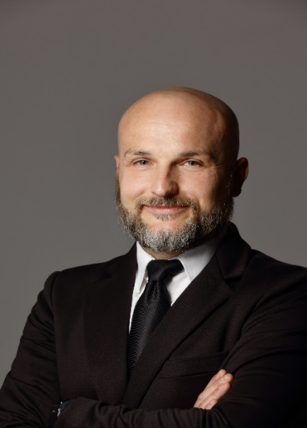
Zespół projektowy
Adam Bigas – Menedżer w KDCP
tel. kom. 606 745 137
e-mail: adam.bigas@kdcp.pl
Prawnik;
Kilkunastoletnie doświadczenie w tematyce podatku akcyzowego, opłaty paliwowej, podatku od gier i postępowań podatkowych;
Kierownik Referatu Podatku Akcyzowego i Podatku od Gier w Izbie Administracji Skarbowej w Opolu w Drugim Urzędzie Skarbowym w Opolu;
W latach 2009-2017 Ekspert Służby Celnej w Izbie Celnej w Opolu;
Prowadzący szkolenia w zakresie podatku akcyzowego dla przedsiębiorców oraz organów administracji skarbowej;
Autor publikacji prasowych z zakresu podatku akcyzowego, opłaty paliwowej i gier hazardowych;
Autor prac naukowych z zakresu podatku akcyzowego i opłaty paliwowej, w tym także współautor komentarza do ustawy o podatku akcyzowym;
Absolwent Wydziału Prawa i Administracji Uniwersytetu Rzeszowskiego. Ukończył również Podatkowe Studia Podyplomowe Uniwersytetu Wrocławskiego;
Członek Stowarzyszenia Prawa Finansowego "Aureus" przy Wydziale Prawa i Administracji Uniwersytetu Opolskiego.

Slide 83
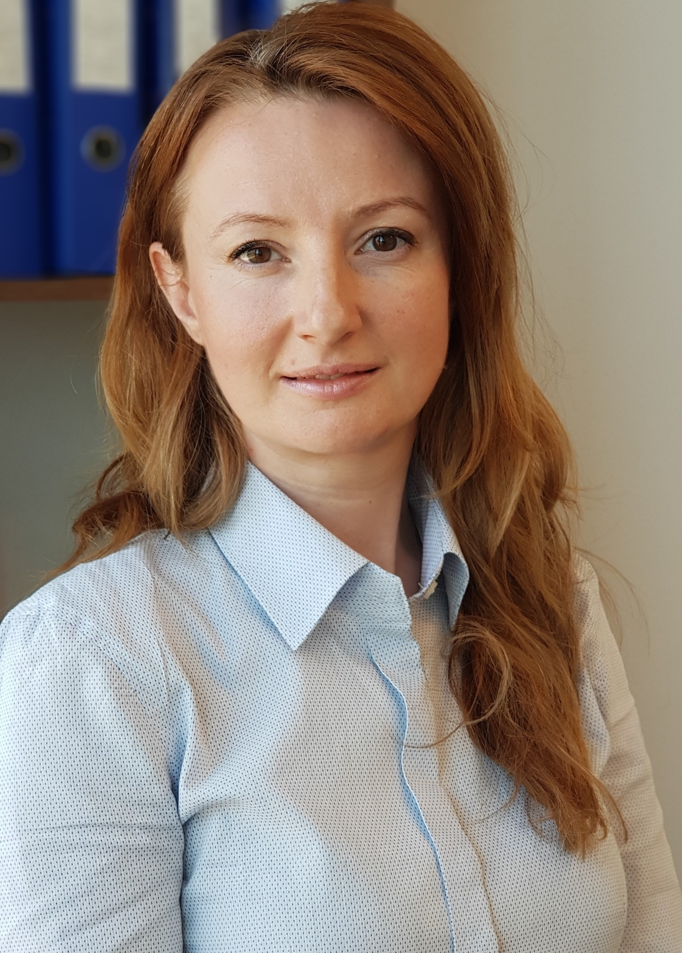
Prowadzący
Joanna Wróbel - Ekspert w KDCP
tel. kom. 694 671 852
e-mail: joanna.wrobel@kdcp.pl
Prawnik;
Kilkunastoletnie doświadczenie w tematyce podatku akcyzowego, opłaty paliwowej, podatku od gier i postępowań podatkowych;
Kierownik Referatu Podatku Akcyzowego i Podatku od Gier w Izbie Administracji Skarbowej w Krakowie w Urzędzie Skarbowym Kraków – Nowa Huta;
W latach 2010-2015 Młodszy Ekspert Służby Celnej w Izbie Celnej w Krakowie;
Prowadząca szkolenia w zakresie podatku akcyzowego dla instytucji państwowych;
Studia podyplomowe w zakresie Doradztwa Podatkowego na Wydziale Finansów Uniwersytetu Ekonomicznego w Krakowie;
Absolwentka Zamiejscowego Wydziału Nauk Prawnych i Ekonomicznych Katolickiego Uniwersytetu Lubelskiego w Lublinie im. Jana Pawła II.

Slide 84
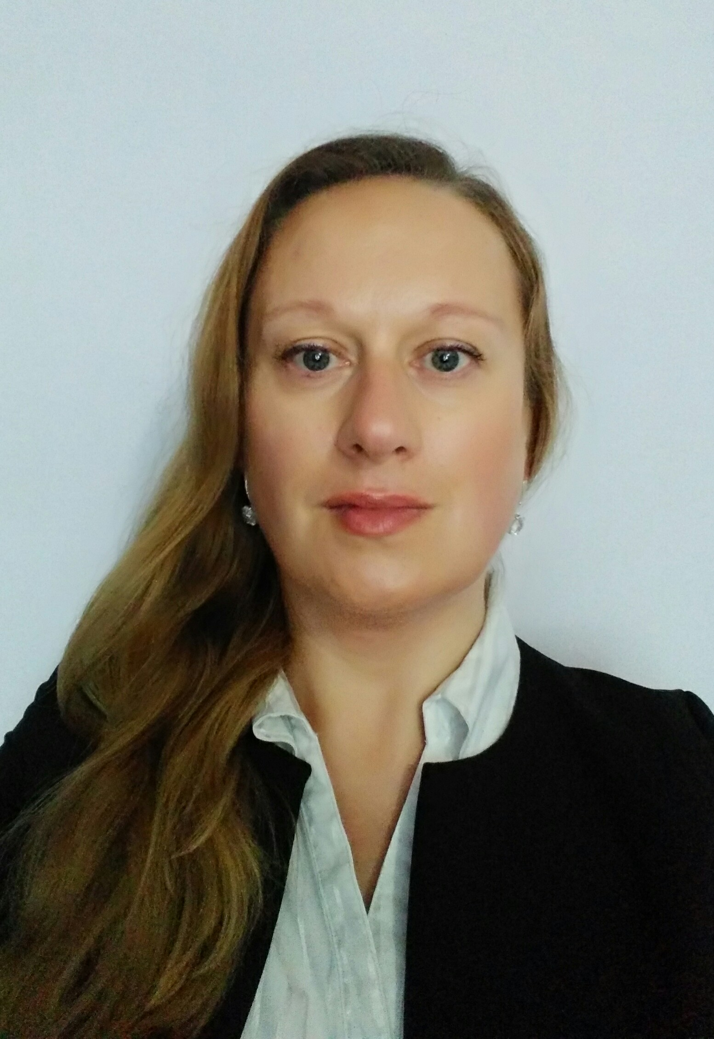
Prowadzący
Dorota Łuczak- Menedżer w KDCP
tel. kom. 785 170 717
e-mail: dorota.luczak@kdcp.pl
Prawnik, Doradca podatkowy.
Kilkunastoletnie doświadczenie w tematyce podatku akcyzowego, opłaty paliwowej, podatku od gier i innych postępowań podatkowych;
W latach 2005-2017 m.in. Starszy Ekspert Służby Celnej, Zastępca Naczelnika Wydziału Podatku Akcyzowego i Podatku od Gier w Izbie Celnej w Gdyni;
W latach 2017-2019 Starszy Ekspert Skarbowy i Zastępca Kierownika Działu Postępowań Podatkowych oraz Starszy Ekspert Służby Celno-Skarbowej w Dziale Dochodzeniowo-Śledczym Pomorskiego Urzędu Celno-Skarbowego w Gdyni,
W latach 2019-2021 Specjalista ds. akcyzy, Specjalista ds. podatków i Doradca podatkowy w „LOTOS Asfalt” Sp. z o.o.
Prowadząca szkolenia w zakresie procedury podatkowej i sądowoadministracyjnej dla instytucji państwowych;
Uczestniczka Studiów Doktoranckich w Gdyńskiej Szkole Prawa;
Studia podyplomowe – Szkoła Menedżerów – Wydział Zarządzania Uniwersytetu Gdańskiego;
Studia podyplomowe – Integracja Europejska - Wydział Ekonomii Uniwersytetu Gdańskiego;
Absolwentka Wydziału Prawa i Administracji Uniwersytetu Gdańskiego.

Slide 85
CELNE
ROZWIĄZANIA
PRAWNE i PODATKOWE
KDCP Kancelaria Doradztwa Celnego i Podatkowego Rutkowski i Wspólnicy Sp. z o.o.
Adres: ul. Aleje Jerozolimskie 142A, Biurowiec WEST STATION I [6 piętro], 02-305 Warszawa , tel. +48 22 243 25 00 | e-mail: kancelaria@kdcp.pl | www.kdcp.pl

